Slide 1
Smart Home Project
개발 기획안
팀 명 | 5G
팀 장 | 박지은
팀 원 | 구자윤, 김주연, 정용기, 조성빈, 조지윤
기 간 | 2020.03.01~2020.03.30
Notes:
★수정된 사항 노트에 남겨주세요. ★
→ 20.03.05 김주연: 글씨 크기 변경, 테마 변경 / 시간적인 상황에 따라서 테마 변경은 하지 않으려고 합니다. 발표용 자료가 아니므로 화려한 테마는 필요하지 않을 거 같습니다. 그리고 자세한 설명이 덧붙여 주는 게 좋을 듯 합니다.

Slide 2
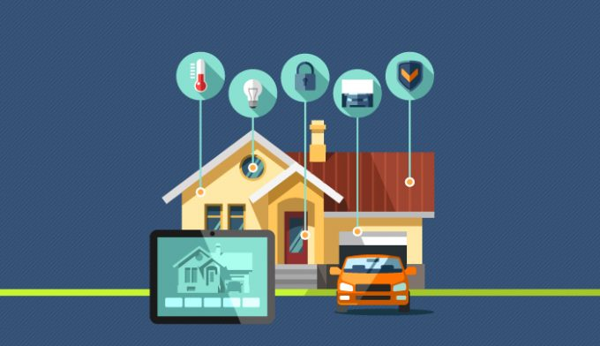
1. Project Topic - 프로젝트 주제
주제 : 스마트 홈(Smart Home)
서비스 명 : 나혼자 스마트 홈 (가제)
서비스 소개: 스마트 홈은 생활 환경에 다양한 자동화 서비스를 제공하는 주거 서비스이며, 사용자가 집에 있지 않아도 원격으로 집 안의 기기를 체크하고 제어가 가능하다.
서비스의 차별성: 집안에 모든 기기들이 IoT 기능을 갖지 않아도 간단히 라즈베리파이와 몇 개의 센서들만 가지고 쉽게 스마트홈을 구현할 수 있도록 한다. 서비스가 사용자에게 커스터마이징 될 수 있도록 사용자의 자유도를 올린다. 불필요하게 과도한 서비스보다 실생활에서 진짜로 불편했던 것들을 개선하고 편리하도록 만드는 것이 이 서비스의 차별점이다.
Notes:
★수정된 사항 노트에 남겨주세요. ★
→ 20.03.04 박지은: 첫번째 작성자, 전체 글 작성
→ 20.03.05 김주연: 수정하겠습니다.
→ 진짜 깔끔하게 수정해주셔서 감사해요.. 가독성 정말 좋아요!!

Slide 3
1. Project Topic - 프로젝트 주제 선정 배경
5) 주제 선정 배경 - 시대적 배경
① 5G 시대와 국내외 기업들의 스마트 홈 서비스 투자 증가
5G의 장점은 더 큰 데이터를 빠르게 지연없이 전송하며, 더 많은 기기를 연결함에 있다.
5G 가정 내 스마트 기기 연결 및 데이터 제어가 가능한 스마트 홈 구축에 필수적인 요소이다.
국내, 해외 이동통신사들의 5G 상용화가 가시화되고 있으며, 2020년엔 국제전기통신연합(ITU)는 5G 표준을 최종 발표할 계획이다.
원활한 스마트 홈 서버 구축이 가능하여, 소비자 수요 증가 예상된다. 안정적인 인프라가 생성되고 있다.
이미 국내 이동통신사 및 IT기업들의 스마트 홈 사업은 원활히 진행 중이다.
② 1인 가구 증가 및 고령화 사회 도래
KB금융지주 ‘2019 1인 가구 보고서’에 따르면, 1인 가구는 해마다 증가하고 있으며, 1인 가구의 장점을 ‘자유로운 생활 및 의사결정’과 ‘혼자만의 편리함 및 여가생활’ 등을 지목했다.
1인 가구 여성은 1인 가구의 단점을 ‘주거 침입 및 부재 시 도난-절도’ 과 같은 ‘안전-위험요소’로 지목했다.
노인은 인지능력과 기동성이 감소하고 있어, 일상생활에 위협을 받는다. 이에 미국은 노인을 위한 스마트 홈 기술을 빠르게 발전 중이다.
자신을 위한 맞춤형 홈 케어 서비스 수요, 안전을 위한 보안 서비스 수요, 고령화 속도가 가파른 한국내 수요 증가가 예상된다.
Notes:
★수정된 사항 노트에 남겨주세요.★
→ 20.03.04 박지은: 첫번째 작성자, 전체 글 작성
→ 20.03.05 김주연: 수정하겠습니다.
→ 진짜 깔끔하게 수정해주셔서 감사해요.. 가독성 정말 좋아요!!

Slide 4
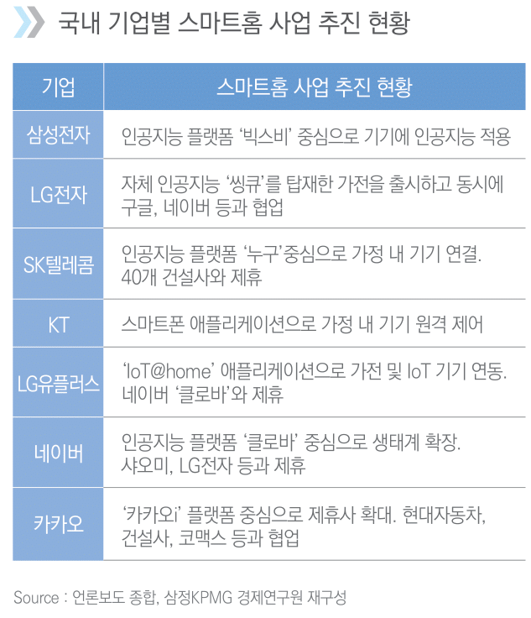
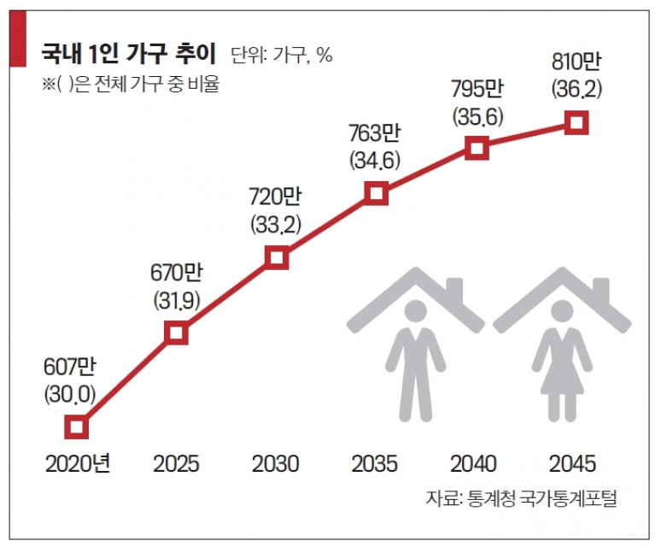
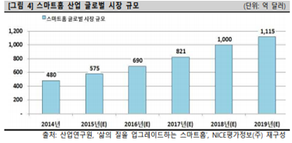
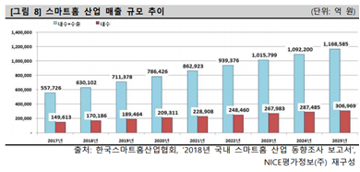
1. Project Topic - 프로젝트 주제 선정 배경
5) 주제 선정 배경 - 시대적 배경
③ 정부 지원산업
정부는 스마트 홈 서비스 확대를 위해 소비자 체감 서비스 발굴과 실증 프로젝트 추진 및 새로운 서비스의 원활한 시장 진출을 위한 제도 개선등의 노력으로 2022년까지, 기업체들의 스마트 홈 iot 개발 지원을 할 것을 발표하였다.
Notes:
★ 수정된 사항 노트에 남겨주세요. ★
→ 20.03.04 박지은: 첫번째 작성자, 전체 글 작성
→ 20.03.05 김주연: 전체 글 수정, 사진 삽입 및 수정

Slide 5
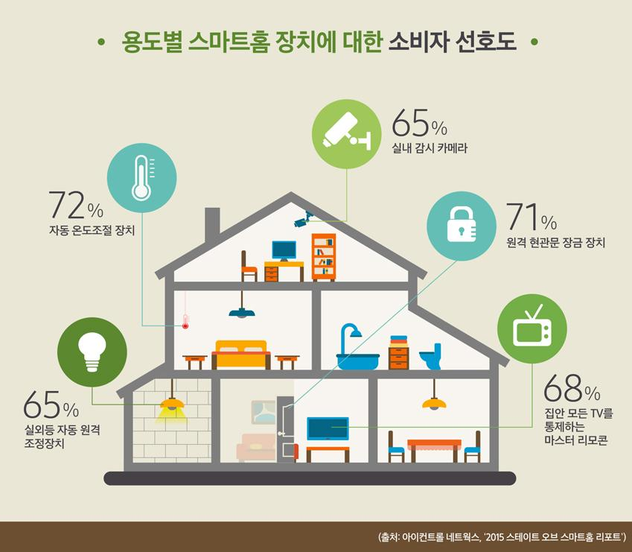
1. Project Topic - 프로젝트 주제 선정 배경
5) 주제 선정 배경
국내에서는 안정적인 인프라가 형성되고 있으며 다양한 서비스, 수요 계층, 국가 지원의 증가로 국내외적 스마트홈 시장 규모가 상승 추세이다.
시장과 수요는 증가하고 있지만 아직 대중화 되지 못한 이유는 가격 경쟁력과 사용자에게 쉽고 직관적인 서비스가 부족한 것으로 추정하게 되었다.
적은 비용으로도 일상생활에서 생기는 불편함을 개선하고 사용자에게 작지만 영향력이 큰 서비스를 제공하기 위해 이 프로젝트를 기획 하였다.
Notes:
★수정된 사항 노트에 남겨주세요. ★
→ 20.03.04 박지은: 첫번째 작성자, 전체 글 작성
→ 20.03.05 김주연: 글 수정, 사진 삽입 및 수정

Slide 6
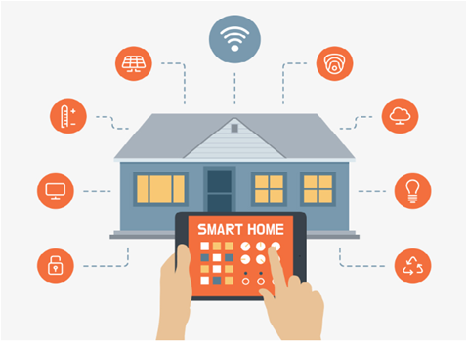
2. Project Concept - 프로젝트 컨셉
언제 어디서나, 스마트폰으로 ‘나 혼자 원하는대로’ 우리집을 관리해보세요!
① 혼자 살아도 안전! 보안! 이제 걱정 NO!
24시간 CCTV로 우리 집 확인 가능!
Only 내 지문으로만, 현관문이 OPEN!
② 우리 집 전기세는 내가 지킨다!
까먹고 전등 안 끄고 나왔다?! 밖에서도 OFF 가능!
③ 내가 원하는 걸 들어주는 미니 스피커!
‘불 꺼!’ ‘불 켜!’ 라고 말하면 들어주고, 궁금한 건 대답해주는 나만의 친구
④ 오늘 뭐 입지? 스타일을 추천해줘!
웹 캠으로 촬영 된, 나의 코디 데이터로 오늘의 코디를 추천해주는 코디네이터
⑤ 우리 집과 나의 기록을 보여줘!
집에서 일어났던 일들의 기록을 SHOW!
Notes:
★수정된 사항 노트에 남겨주세요. ★
→ 20.03.04 박지은: 첫번째 작성자, 전체 글 작성
→ 추가해야할 부분 있으면 넣어주세요!
→ 20.03.05 김주연: 디자인 수정

Slide 7
3. Project System Introduction - 프로젝트 시스템 소개
시스템 서비스 | 서비스 소개 | 참고
[My Home CCTV] 폐쇄 회로 텔레비전 | 사용자가 쉽게 컨트롤 할 수 있는 에너지 절약 형 CCTV 서비스이다. 접근하는 사람을 인지하고 촬영을 하며, 주거 보안 상태를 자동으로 체크해준다. | SK 브로드밴드 (클라우드캠)
[스마트 인증] 지문인식 & 자동문 | 지문인식 인증을 통한 출입을 관리하고 주거 침입을 막기 위한 자동 장금 장치 서비스이다. | 삼성 지문푸시풀 (SHP-DR900)
[스마트 홈 매니저] 음성인식 서비스 | Google Assistant를 사용하여 조명 음성 제어 서비스이다. 사용자의 질문에 대한 답변이 가능하다. 예) 날씨 | SKT 인공지능 스피커 (누구 캔들)
[스마트 조명] 실내 조명 자동 제어 서비스 | 사용자를 감지하여 집 안의 어두운 정도에 따라 집안의 조명을 자동으로 제어해준다. 스마트폰으로 조명ON/OFF가 가능하다. | LGU+ APP (U+ ‘스마트홈’)
[스마트 스타일러] 옷 스타일 추천 서비스 | 사용자의 옷 차림을 수집하여 일주일 전과 겹치지 않게 스타일을 추천해주는 서비스이다. | 롯데백화점 3D 가상피팅기
[My Home History] 집 안의 센서와 기기 로그 수집 및 분석 서비스 | 집에 있는 센서와 장치의 로그 데이터 수집하고 분석하여 주거 환경의 안전 상태 알림 서비스이다. 또한 사용자의 생활 패턴을 분석해준다. | SKT APP (SKT ‘스마트홈’) 삼성 SDS (스마트홈 서비스)
Notes:
★수정된 사항 노트에 남겨주세요. ★
→ 20.03.04 박지은: 첫번째 작성자, 전체 글 작성
→ ‘서비스 소개’ 각자 맡은 분들이 좀 더 구체화해서 고쳐주시면 감사하겠습니다!
→ 국내 서비스 예제는 제가 찾아서 빈칸 매꿀건데, 혹시 대체할만한 아이디어 있으면 주심 감사합니다~
→ 20.03.05 김주연: 문장 수정, 디자인 수정
→ 20.03.05 박지은: 참고 및 4 스마트조명 서비스 소개 수정

Slide 8
4. Project Development Environment - 프로젝트 개발 환경
Hardware
PC 사양 | 데스크탑 6대(CPU: Intel(R) Core(TM) i7-6700HQ CPU @2.60GHz 2.59 GHz / RAM: 16.0GB 이상)
메인 보드 | Raspberry Pi 3 - 3개
센서 | 지문인식 센서, 조도 센서, 초음파 센서
입출력 장치 | LED 모듈, USB 마이크로 마이크 오디오 어댑터, 스피커 모듈, FS90R 서보모터, EDU9 웹 캠, LCD모듈, 카메라 모듈, 4핀 택트 버튼 스위치
기타 재료 | 카메라 연장선, DC모터, 플라스틱 기어 세트, 길이 조절용 점퍼선, USB 허브, 라즈베리파이 쉴드, 아이소핑크, 하드보드지, 글루건, 톱, 칼, 가위, 인두기, 실납, 와이어 스트리퍼, 절연 테이프, 십자 드라이버, 나사, 태엽 인형
스마트폰 | 6대 - iOS 2명 / 안드로이드 4명
Software
운영체제 (OS) | Window 10, Linux, Raspbian
통합개발환경 (IDE) | Visual Studio Code, Eclipse, Android Studio
데이터베이스 (DB) | MySQL, SQLite
서버 컴퓨터 | AWS EC2
기타 Tool | MS Word, MS PowerPoint, Adobe Photoshop, 한글 2018
Manpower
기획자, 개발자, 디자이너 | 6명
Notes:
★수정된 사항 노트에 남겨주세요. ★
→ 20.03.03 김주연: 첫 번째 작성자
→ 20.03.05 김주연: 문장 수정

Slide 9
4. Project Development Environment - 센서와 장치 입출력 데이터 & 데이터 시트 (1)
종류 | 모델명 | 입력 데이터 | 출력 데이터 | 데이터 시트 요약
센서 | Fingerprint Sensor 아두이노 호환 지문인식 센서 | 사용자의 지문 (이미지 형태) | 지문마다 ID 지급 | 작동 전압: 3.6~6.0 V 작동 전류: 120 mA 인터페이스: UART (TTL logical level)
 | BH1750 광 센서 | 빛의 밝기 | 저항값 | 작동 전압: 3.0~5.0 V 분행능: 16bit 통신: i2C 통신 사용
 | HC-SR04 초음파 센서 | 40kHz 펄스 신호 | 거리 계산 | 작동 전압: 3.0~5.0 V 측정 범위: 2~450cm (5V 기준), 2~400cm (3.3V 기준)
Notes:
★수정된 사항 노트에 남겨주세요. ★
→ 20.03.03 김주연: 첫 번째 작성자
→ 20.03.05 김주연: 색상, 디자인 수정

Slide 10
4. Project Development Environment - 센서와 장치 입출력 데이터 & 데이터 시트 (2)
종류 | 모델명 | 입력 데이터 | 출력 데이터 | 데이터 시트 요약
장치 | 라즈베리파이 카메라 모듈 5MP | 사용자의 촬영 시작 신호 | 사진 (이미지 형태) | 작동 전압: 2.6~3.0 V 녹음 불가능 크기: 25*20*9mm 화질: 1080p 해상도: 해상도: 2592*1944 (약 5m 픽셀)
 | EDU9 웹캠 | 사용자의 촬영 시작 신호 | 사진 (이미지 형태) | 작동 전압: 4.0~5.0 V 인터페이스: USB 화소수: 2000만 H/W 해상도: 1600*1200 프레임: 25~30fps
 | 아크릴 백색 LED 백라이트 모듈(대형) | 전원 | 빛 발산 | 작동 전압: 3.0~4.0 V 사용 전류: 20~100mA 아크릴 소재 아크릴 크기: 45*86*3.5mm 긴 다리: (+)극, 짧은 다리: (-)극
 | 미니 USB 2.0 마이크로폰 MIC 오디오 아답터 플러그 | 사용자의 음성 | 사용자의 음성 파일 | 사이즈:22*18*7mm
Notes:
★수정된 사항 노트에 남겨주세요. ★
→ 20.03.03 김주연: 첫 번째 작성자
→ 20.03.05 김주연: 색상, 디자인 수정

Slide 11
4. Project Development Environment - 센서와 장치 입출력 데이터 & 데이터 시트 (3)
종류 | 모델명 | 입력 데이터 | 출력 데이터 | 데이터 시트 요약
장치 | Gravity 디지털 스피커 모듈 | 음성 파일 | 음성 | 작동 전압: 2.0~5.5 V 인터페이스 타입: 디지털 임피던스: 8 Ω
 | DC 1~6V 미니 장난감 모터 | 전원 | 모터가 원하는 방향과 속도로 작동 | 작동 전압: 1.0~6.0 V 동작 전류: 0.3~0.4 A 축 길이: 8mm 축 직경: 2mm 모터 크기: 20*15*25mm
 | 16*2 LCD 모듈 with 어댑터 | 전원, 출력할 문자열 | 사용자가 원하는 문자열 | 작동 전압: 5.0 V 통신방식: I2C 크기: 80mm*37mm*19mm 녹색 백라이트 포함
 | 12*12mm 4핀 DIP타입 택트 버튼 스위치 | 1) 버튼을 누른다. 2) 버튼을 누르지 않는다. | 1) 전류가 흐른다. 2) 전류가 흐르지 않는다. | DIP 타입 택트 스위치 SPST방식
Notes:
★수정된 사항 노트에 남겨주세요. ★
→ 20.03.03 김주연: 첫 번째 작성자
→ 20.03.05 김주연: 색상, 디자인 수정

Slide 12











5. Project Technology Stack - 프로젝트 기술 스택
기능 | 개발 언어 | 프레임워크 (Framework) | 데이터베이스 (DB) | API | AWS
Server | Java 8 version | Spring Framework 3.9.1.1 | MySQL, MyBatis |  | EC2, RDS
Client (Raspberry Pi) | Python 3.8.1 | Flask | SQLite | Google Assistant
Client (User) | Java 8 version HTML 5 CSS 3 Javascript jQuery Ajax JSP + EL BootStrap
Notes:
★수정된 사항 노트에 남겨주세요. ★
→ 20.03.03 김주연: 첫 번째 작성자
→ 20.03.05 김주연: 표 색상, 디자인, 위치 변경

Slide 13
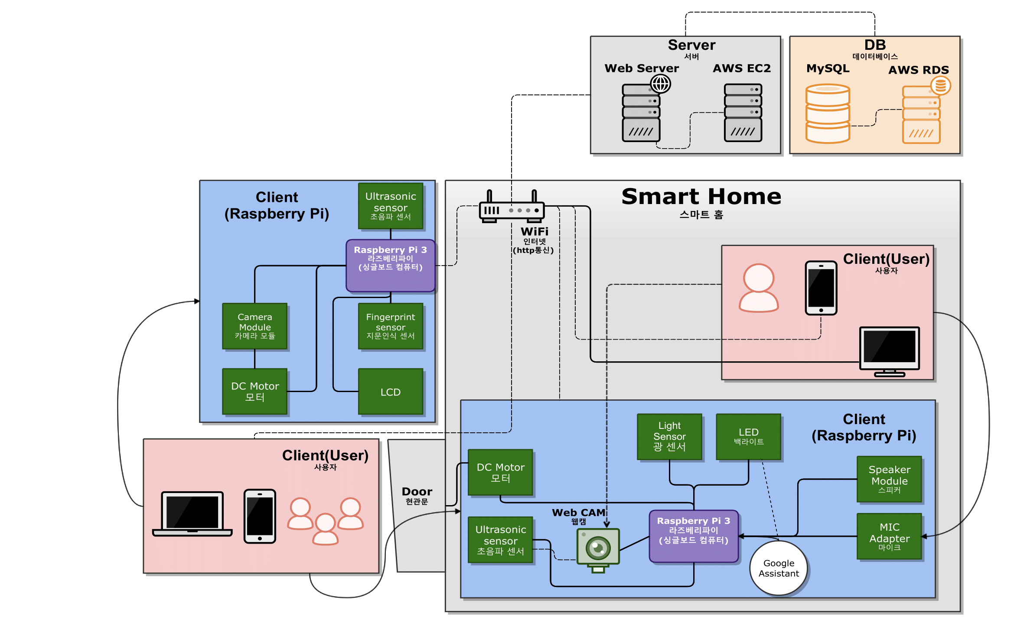
6. Project System Diagram - 프로젝트 시스템 전체 구성도
Notes:
★수정된 사항 노트에 남겨주세요. ★
→ 20.03.03 김주연: 첫 번째 작성자

Slide 14
7. Project Function Definition - 프로젝트 기능 정의 (1)
구분 | 기능 | 정의
안전 보안 에너지 절약 | [CCTV 기능] 현관문 앞 실외 카메라 모듈 | 라즈베리파이에 연결된 카메라 모듈로 사진촬영/녹화 기록 사용자 접근 거리에 따라서 사진촬영 또는 영상 녹화가 진행된다. (중거리 / 근거리 → 초음파 센서로 거리 측정) 카메라 모듈의 방향전환은 사용자의 App에서 DC 모터를 컨트롤하여 카메라 모듈 각도를 움직이도록 한다. 사용자 클라이언트: 사용자 단말기 안드로이드 앱(또는 Web)
보안 | [지문인식 기능] 현관문에 부착되어 있는 지문 인식 센서 | 라즈베리파이에 연결되어 있는 지문인식 센서로 사용자의 지문을 수집한다. 사용자의 지문이 허가된 사용자인지 판단하기 위해 저장되어 있던 지문들과 비교한다. ① 이전에 등록되어 있던 지문일 경우 LCD화면에 Success을 출력하고 서버에게 사용자의 데이터를 전달한다. 서버는 사용자 승인을 결정하고 문에 부착된 모터가 구동할 수 있도록 실내에 라즈베리파이에게 데이터를 전송한다. ②이전에 등록되어 있지 않은 지문일 경우 LCD화면에 False을 출력하고 서버에게 사용자의 데이터를 전달한다. 사용자에게는 ‘지문인식이 승인되지 않았습니다. 다시 시도해주세요.’라는 문장을 LCD화면에 출력한다. 위 단계에서 ① 상황이 되면 자동문이 열리고 사용자는 방안으로 들어간다. 위 단계에서 ② 상황이 되면 다시 1)단계부터 시작된다.
Notes:
★수정된 사항 노트에 남겨주세요. ★
→ 20.03.02 조지윤: 첫 번째 작성자, 기능 정의 표 추가
→ 20.03.03 조성빈: CCTV 기능 정의 표 추가
→ 20.03.05 박지은: 글씨가 너무 작아서 세 페이지로 나눴습니다!
→ 20.03.05 김주연: 디자인, 색상 변경

Slide 15
7. Project Function Definition - 프로젝트 기능 정의 (2)
구분 | 기능 | 정의
자동화 보안 | [자동문 기능] DC모터, 문, 버튼 | 서버로 부터 데이터를 전송받은 실내의 라즈베리파이는 DC모터를 구동시킨다. 자동문은 열리면 약 30초 후에 자동으로 닫힌다. 사용자가 외출할 때는 버튼을 눌러서 문을 열고 사용자가 실외로 나간다.
편의성 | [음성 인식] Google Assistant API | 사용자의 음성이 라즈베리파이에 연결되어 있는 마이크 어댑터로 전송되어, Google Assistant 실행된다. 구글 음성 인식으로 라즈베리파이에 데이터를 전송하여, 조명(LED백라이트)를 제어(On/Off)한다. 사용자가 현재 날씨와 예보를 물으면 라즈베리파이에 연결된 스피커 모듈을 통해 응답을 출력한다.
에너지 절약 편의성 | [조명 음성 제어 기능] LED 백라이트: 음성 인식으로 on/off | 구글 음성 인식으로 LED 백라이트가 컨트롤 된다.
자동화 편의성 | [자동 조명 제어 기능] LED 백라이트: 자동 on/off | 사용자가 집 안에 들어오면 초음파 센서로 사용자를 인식하고 조도센서로 집 안이 어두운 것을 감지하면 LED백라이트가 자동으로 on 된다.
Notes:
★수정된 사항 노트에 남겨주세요. ★
→ 20.03.02 조지윤: 첫 번째 작성자, 기능 정의 표 추가
→ 20.03.03 조성빈: CCTV 기능 정의 표 추가
→ 20.03.05 박지은: 글씨가 너무 작아서 세 페이지로 나눴습니다!
→ 20.03.05 김주연: 디자인, 색상 변경

Slide 16
7. Project Function Definition - 프로젝트 기능 정의 (3)
구분 | 기능 | 정의
편의성 스마트 스타일러 | [스마트 스타일러 기능] 웹캠 카메라 촬영 | 웹캠의 전원이 연결되고 사용자가 스마트폰 단말기에서 Web(또는 App)에서 웹캠 촬영 버튼을 누른다. 초음파 센서가 사용자를 감지하고 웹캠 앞에 서면 사용자와의 거리를 측정한다. 측정된 거리는 서버에 데이터로 전송된다. 서버는 거리가 가까우면 멀리 가라고 사용자 단말기로 요청 메시지를 보낸다. 반대로 거리가 너무 멀면 가까이 와달라고 요청 메시지를 보낸다. 서버는 사용자 클라이언트에서 받은 촬영 요청 데이터를 인식하고 라즈베리파이에 데이터를 전송한다. 라즈베리파이는 웹캠 촬영 신호를 보내고 웹캠은 사용자의 모습이 촬영한다. 촬영된 사진은 서버로 전송되어 DB에 날짜와 함께 저장된다. 사용자의 옷차림이 촬영된 사진을 사용자 클라이언트(Web 또는 App)에서 확인할 수 있다. 서버에서는 데이터에 있는 사진중에서 일주일 전의 사진중 랜덤으로 오늘의 옷 차림을 추천해준다. 이를 사용자는 Web(또는 App)에서 확인 할 수 있다.
보안 생활 패턴 분석 | [히스토리 기능] 집 안의 센서와 장치의 모든 로그 저장 | 집안의 기능들이 작동될 때 모든 로그들을 서버로 전송하여 DB에 저장한다. 저장된 데이터를 사용자의 단말기 App(또는 Web)에서 확인 할 수 있도록 출력해준다. 사용자는 이 데이터를 가지고 자신의 생활 패턴을 알 수 있다. 불법침입과 같은 돌발상황이 발생한 것을 실시간으로 확인 가능하다.
Notes:
★수정된 사항 노트에 남겨주세요. ★
→ 20.03.02 조지윤: 첫 번째 작성자, 기능 정의 표 추가
→ 20.03.05 박지은: 글씨가 너무 작아서 세 페이지로 나눴습니다!
→ 20.03.05 김주연: 디자인, 색상 변경

Slide 17
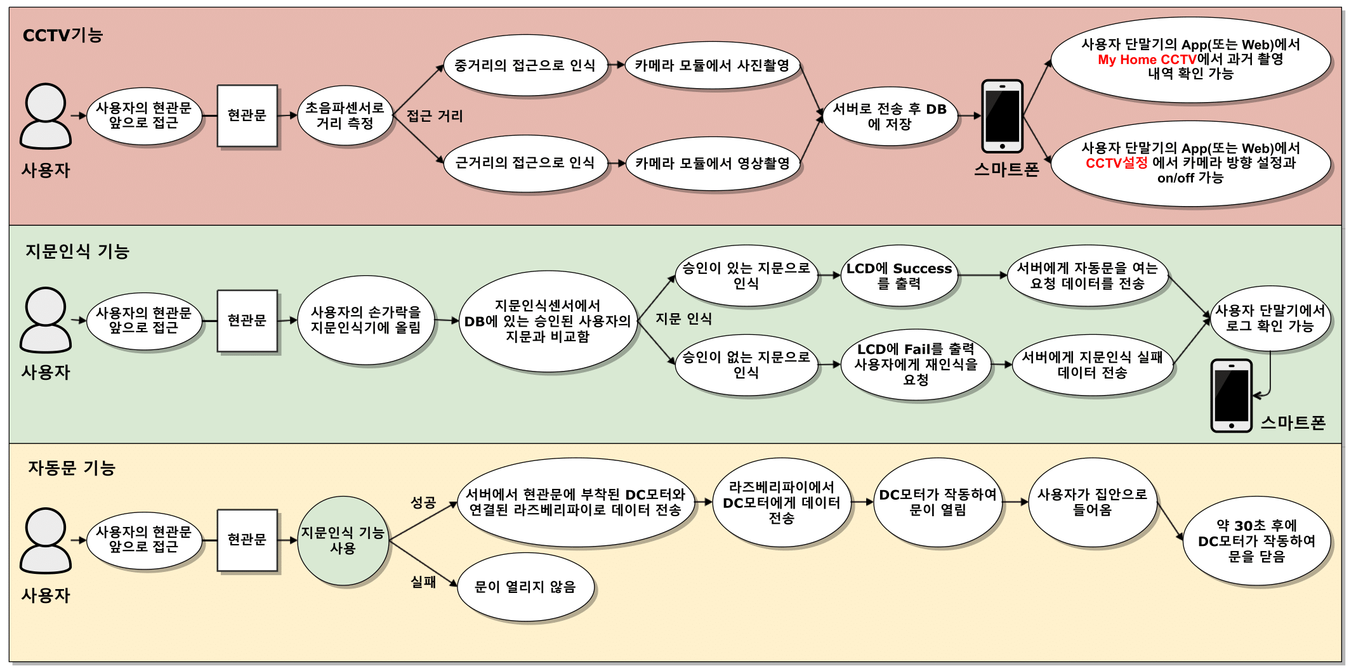
8. Project Function Diagram - 프로젝트 기능별 흐름도 (1)
Notes:
★수정된 사항 노트에 남겨주세요. ★
→ 20.03.02 조성빈: 9번시트(8.Project Function Diagram)-CCTV기능흐름도 추가
→ 흐름도 참고 해서 전체적으로 수정했습니다. 감사합니다.
→ 20.03.02 조지윤: 음성 인식 function diagram 추가
→ 흐름도 참고 해서 전체적으로 수정했습니다. 감사합니다.
→ 20.03.03 김주연: 전체 수정

Slide 18
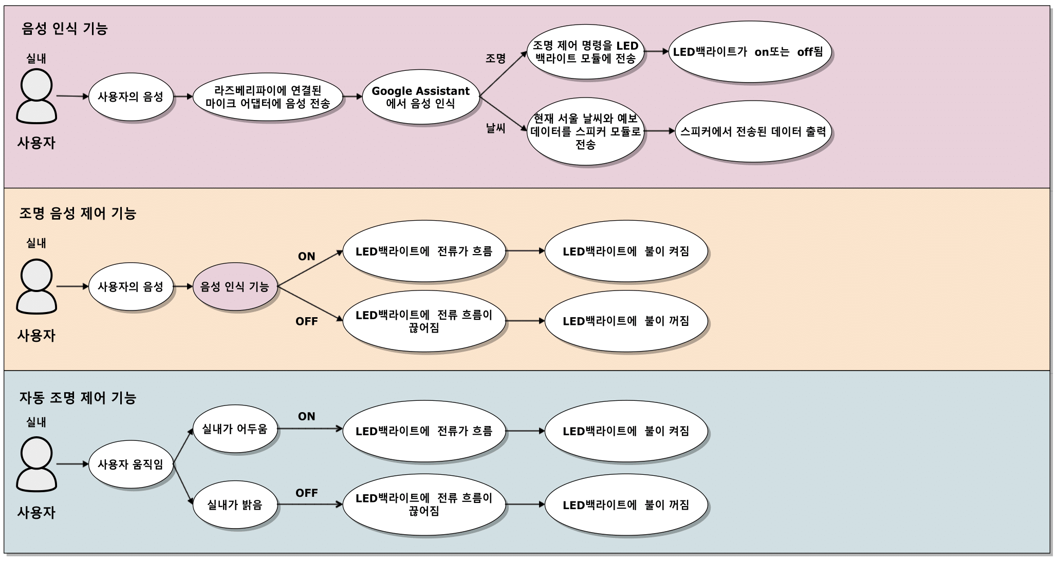
8. Project Function Diagram - 프로젝트 기능별 흐름도 (2)
Notes:
★수정된 사항 노트에 남겨주세요. ★
→ 20.03.03 김주연: 첫 번째 작성자

Slide 19
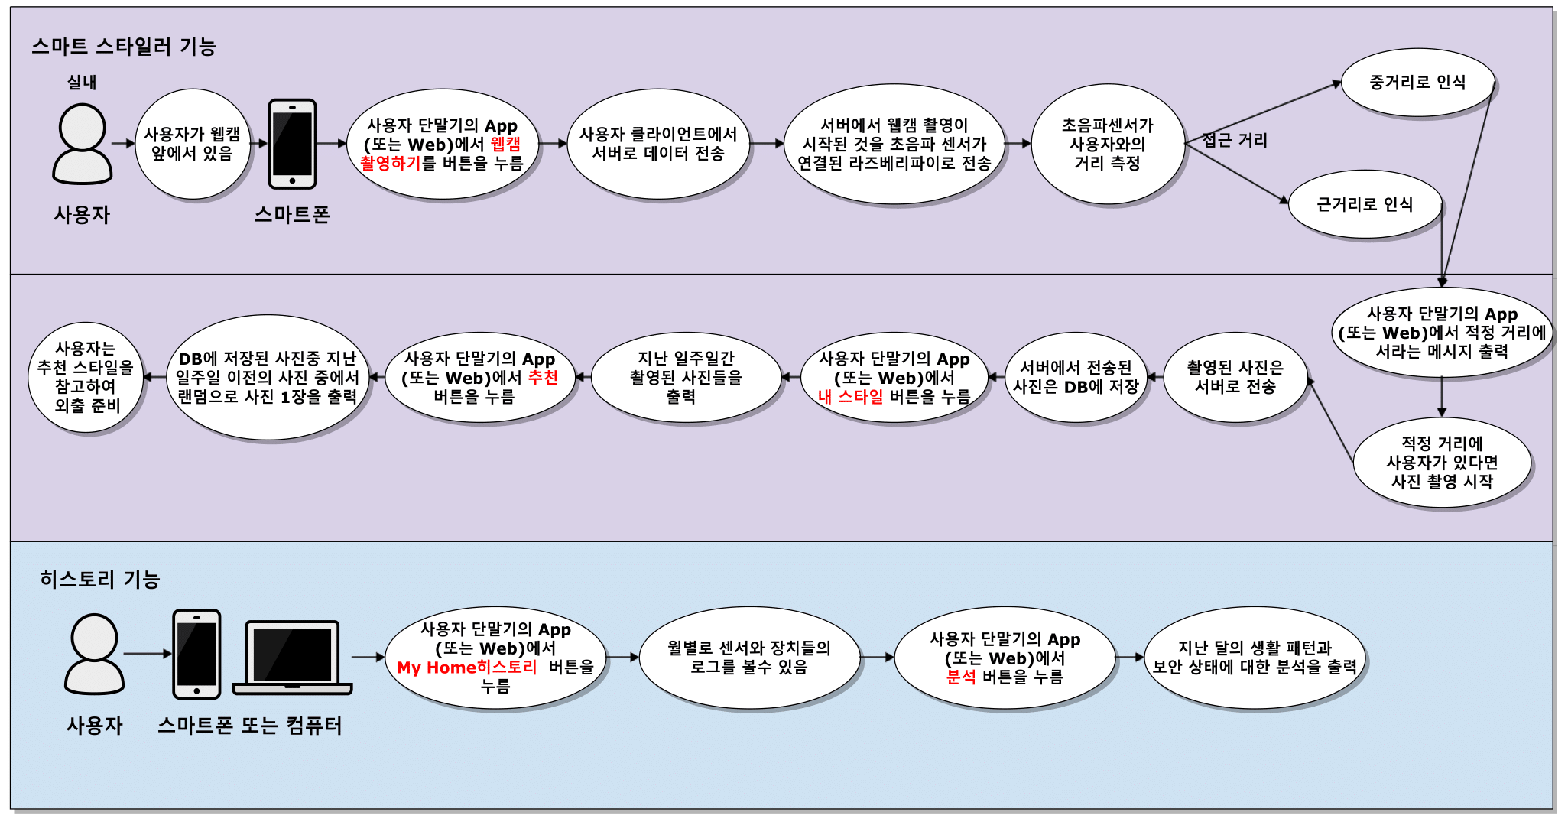
8. Project Function Diagram - 프로젝트 기능별 흐름도 (3)
Notes:
★수정된 사항 노트에 남겨주세요. ★
→ 20.03.03 김주연: 첫 번째 작성자

Slide 20






8. Project Function Diagram - 서비스 전체 과정 (1)
실외
output == Success
실외 → 실내
센서: 지문인식 센서, 초음파 센서
재료: LCD, 카메라 모듈
장치: 모터, 문 잠금장치
장치: 모터, 문 잠금장치
사용자가 현관문 앞에 선다.
[CCTV 기능, 지문인식 기능]
1. 초음파 센서가 사용자와 현관문의 거리를 계산하고 사진 또는 영상을 촬영한다.
2. 문의 잠금장치에 연결되어 있는 지문 인식 센서에 사용자의 지문을 입력한다.
3. 사용자 승인 여부
1) 승인된 사용자일 경우, LCD에 SUCCESS을 출력한다.
2) 승인된 사용자가 아닐 경우, LCD에 FAIL을 출력한다.
4. 센서와 장치의 로그를 서버로 전송한다.
INPUT: 사용자 움직임, 사용자의 지문
OUTPUT: DB에 저장되어 있는 지문과 입력된 값을 비교하여 SUCCESS/FAIL문구를 출력한다.
서버에 데이터 전송한다.(로그)
[자동문 기능]
1. 지문인식이 성공하면, 서버에서 DC모터가 연결된 라즈베리파이에 데이터를 전송한다.
2. 라즈베리파이에서 DC모터에게 데이터를 전송한다.
3. 문의 잠금장치에 연결되어 있던 모터가 잠금장치를 unlock 시킨다.
4. 사용자가 문을 열고 집안으로 진입한다.
INPUT: 문을 열라는 명령 데이터, DC모터가 전류가 흐른다.
OUTPUT: 문이 열린다. 사용자가 진입한다.
[자동문 기능]
1.사용자가 진입한다.
2. 문이 열리고 30초 후에 자동으로 닫힌다.
INPUT: 사용자 진입
OUTPUT: 문이 잠긴다.
output == Fail
사용자에게 다시 지문인식을 실패를 알리고 다시 지문인식을 하도록 요청한다.
서버에 데이터 전송(로그)
Notes:
★수정된 사항 노트에 남겨주세요. ★
→ 20.03.03 김주연: 첫 번째 작성자
→ 20.03.05 김주연: 색깔 수정

Slide 21



8. Project Function Diagram - 서비스 전체 과정 (2)
실내
사용자가 옷을 입는다.
보안 상태와 생활 패턴을 체크한다.
센서: 광 센서, 초음파 센서
장치: LED, 마이크, 스피커
장치: 마이크, 스피커
사용자의 단말기(휴대폰 또는 컴퓨터) → App 또는 Web
센서: 초음파 센서
장치: 웹캠, 사용자의 휴대폰
[음성 인식 기능]
[조명 음성 제어 기능]
[자동 조명 제어 기능]
1. 사용자가 방 안에서 Google Assistant에게 조명을 ON 하라는 명령을 내린다.
2. 방안에 불이 켜진 것을 조도센서가 확인하고 DB로 방안에 몇 시에 불이 켜졌는지 데이터를 전송한다.
1-1. 사용자가 들어온 것을 초음파 센서가 감지하고 데이터를 서버에 전송한다.
2-1. 서버는 광 센서에게 빛의 세기를 수집하라고 명령을 전송한다.
3-1. 광 센서에서 빛의 밝기가 약하면 LED 백라이트로 불을 키고 빛이 강하면 불을 켜지 않는다.
INPUT: 사용자 음성&움직임, 빛 세기
OUTPUT: LED 불이 켜짐/ 광 센서의 데이터 전송
[음성 인식 기능]
1.사용자가 방안에서 Google Assistant에게 오늘의 서울 날씨를 물어본다.
INPUT: 사용자의 명령
OUTPUT: Google Assistant 오늘의 서울 날씨 값
[스마트 스타일러 기능]
[My Home History 기능]
1. 사용자가 외출하기 전에 자신이 어제부터 일주일전에 입었던 옷을 사용자 휴대폰으로 확인한다.
2. 추천 버튼을 눌러서 오늘 스타일을 추천 받는다.
3. My Home 히스토리 버튼을 누른다.
4. 자신의 집의 로그를 확인할 수 있다.
INPUT: 사용자 App(또는 Web) 접속, 사용자의 버튼 입력
OUTPUT: 사용자의 지난 일주일간의 옷 정보를 DB에서 가져와서 보여준다.
옷 스타일 추천을 받는다.
자신의 집의 보안상태, 생활 패턴을 볼 수 있다.
[스마트 스타일러 기능]
1. 사용자가 옷을 골라서 입고 웹캠으로 오늘의 옷차림을 촬영한다.
2. 초음파 센서가 사용자의 거리를 측정하고 촬영 적정 거리가 될 때까지 사용자 단말기로 메시지를 보낸다.
INPUT: 사용자의 버튼 입력
OUTPUT: 웹캠 사진 촬영
Smart Home 서비스 일련의 과정 완료
Notes:
★수정된 사항 노트에 남겨주세요. ★
→ 20.03.03 김주연: 첫 번째 작성자
→ 20.03.02 조지윤: 대소문자 변경
→ 20.03.05 김주연: 색깔 수정

Slide 22


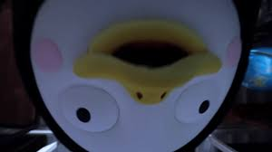

8. Project Function Diagram - 사용자 스마트폰 관점 (1)
Smart Home Client web page 첫 화면
현관문 앞에 설치된 CCTV를 통해서 촬영된 사진 또는 동영상 리스트 화면
현관문 앞에 CCTV를 통해서 촬영된 사진 또는 동영상을 보여주는 화면
CCTV 설정에서는 자신이 원하는 각도로 CCTV 조정가능 화면.
CCTV - 2020
CCTV
2020.02.24 19:53
CCTV 설정
SMART HOME
02/24
02/25
02/26
02/27
02/28
02/29
03/01
보기
[CCTV 각도 설정]
My Home CCTV
보기
보기
CCTV 설정
보기
웹캠 촬영
보기
내 스타일
보기
보기
My Home
History
HOME
HOME
HOME
Notes:
★수정된 사항 노트에 남겨주세요. ★
→ 20.03.03 김주연: 첫 번째 작성자
→ 20.03.02 조지윤: 사진이 상하 반전으로 되어 있어서 수정
→ 20.03.05 김주연: 색깔 수정, 이미지 삽입

Slide 23
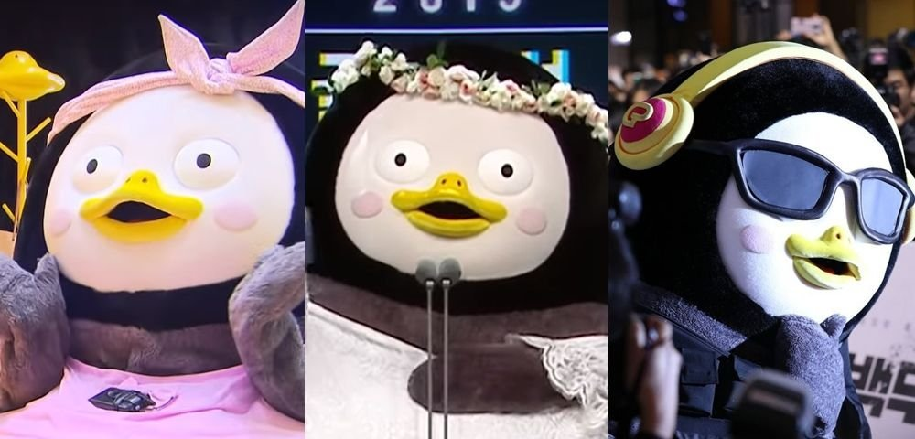

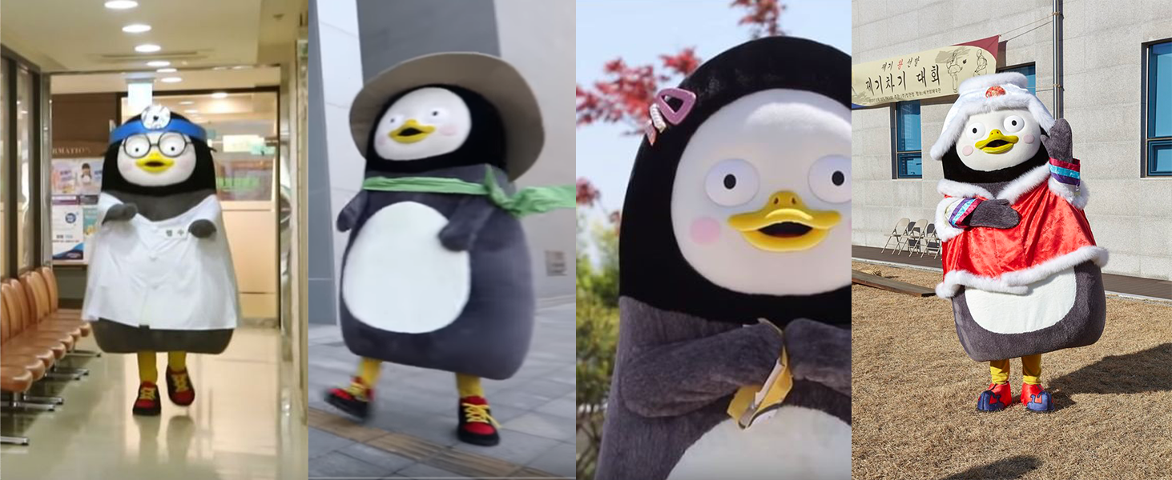
8. Project Function Diagram - 사용자 스마트폰 관점 (2)
Smart Home Client web page 첫 화면
사용자가 웹캠으로 자신의 옷차림을 촬영 버튼이 있는 화면. 초음파 센서로 사용자의 거리 측정 후 메시지 출력
사용자에게 지난 일주일간의 사용자의 옷 스타일 데이터를 보여주는 화면
사용자에게 오늘의 옷 스타일 추천하는 화면
웹캠 촬영하기
OOTD
2020.02.18~2020.02.24
오늘의 OOTD 추천
SMART HOME
My Home CCTV
촬영
CCTV 설정
웹캠 촬영
조금 뒤로 물러나 주세요.
내 스타일
HOME
추천
My Home
History
HOME
HOME
Notes:
★수정된 사항 노트에 남겨주세요. ★
→ 20.03.03 김주연: 첫 번째 작성자
→ 20.03.05 김주연: 색깔 수정, 이미지 삽입

Slide 24
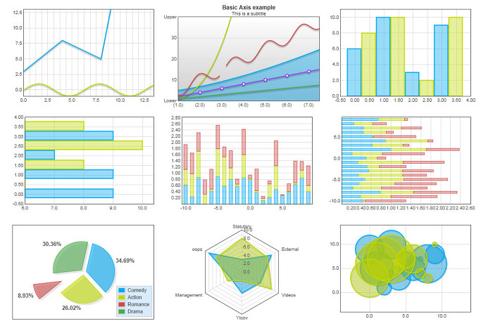
8. Project Function Diagram - 사용자 스마트폰 관점 (3)
Smart Home Client web page 첫 화면
주거환경 전체의 센서 로그를 확인 할 수 있는 화면
현관문 앞에 CCTV를 통해서 촬영된 사진을 보여주는 화면
Smart Home의 센서들 데이터를 통해 분석된 지표를 보여주는 화면
My Home
History 2020
2020.02.24
History
2020.02.24
SMART HOME
02/24
02/25
02/26
02/27
02/28
02/29
03/01
로그
12:35 - 지문센서 오류
12:37 - CCTV 사진 촬영
12:45 - 지문센서 정상 작동
12:45 - 현관문 unlock
12:46 - 방 안에 불 켜짐
12:46 - 현관문 lock
12:50 - 구글 어시스턴트 작동
14:00 - 웹캠 촬영
15:00 - 방 안에 불 꺼짐
15:01 - 현관문 unlock
15:01 - 현관문 lock
My Home CCTV
로그
CCTV 설정
로그
웹캠 촬영
로그
로그
내 스타일
로그
My Home
History
로그
HOME
HOME
HOME
분석
Notes:
★수정된 사항 노트에 남겨주세요. ★
→ 20.03.03 김주연: 첫 번째 작성자
→ 20.03.02 조지윤: 오타 수정 - 로그인
→ 20.03.05 김주연: 색깔 수정, 이미지 삽입

Slide 25
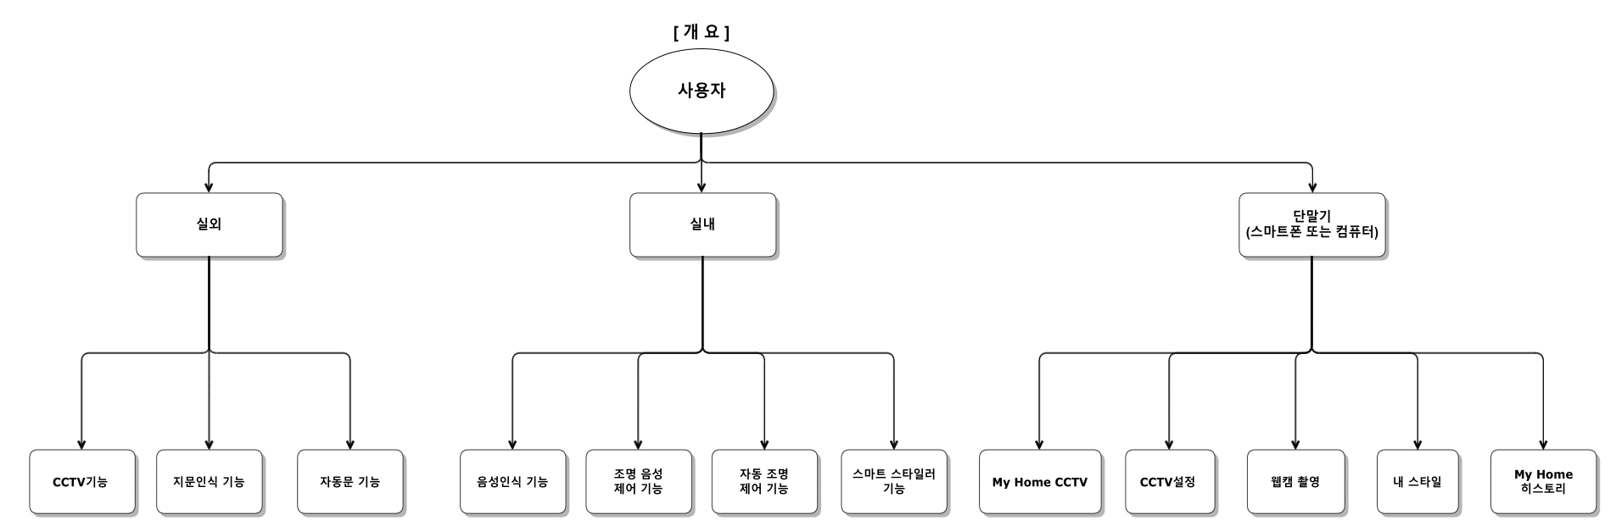
9. Project Function Flowchart - 프로젝트 기능별 플로우 차트(1)
Notes:
★수정된 사항 노트에 남겨주세요. ★
→ 20.03.03 김주연: 첫 번째 작성자
→ 20.03.05 김주연: 테두리 수정

Slide 26
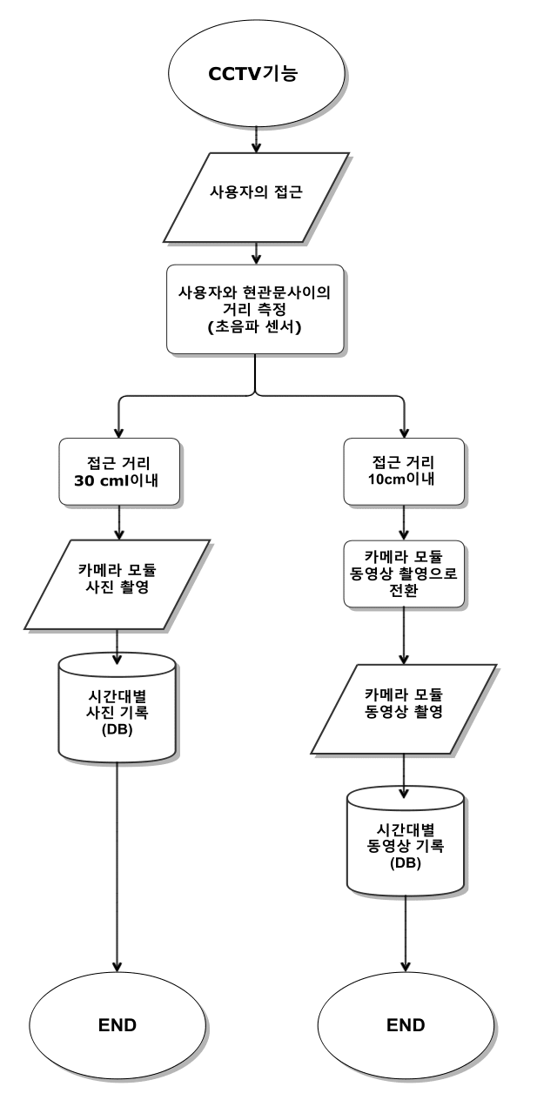
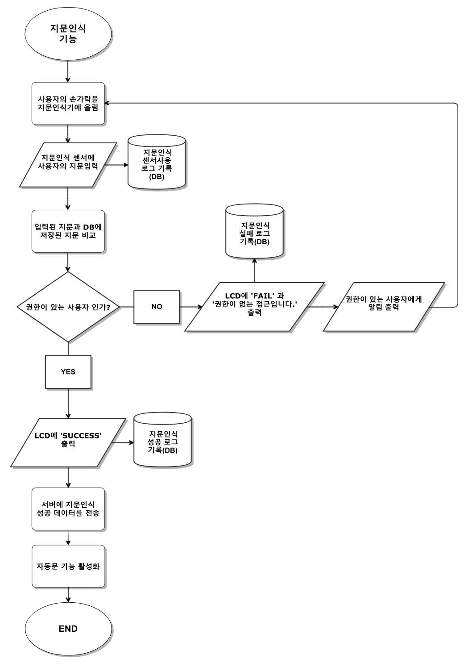
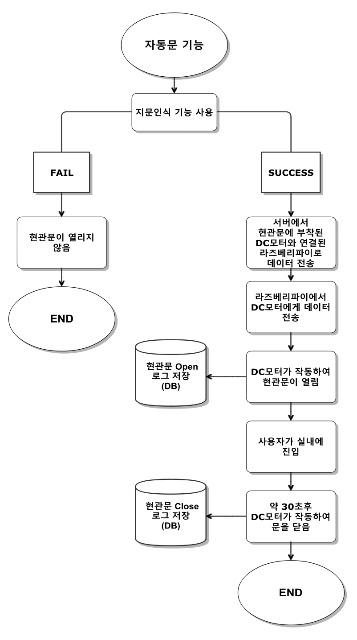
9. Project Function Flowchart - 프로젝트 기능별 플로우 차트(2)
Notes:
★수정된 사항 노트에 남겨주세요. ★
→ 20.03.02 조성빈:9번 시트(8.Project Function Diagram)-CCTV플로우차트 추가 / 첫 번째 작성자
→ 20.03.03 김주연: 내용 수정
→ 20.03.05 김주연: 테두리 수정

Slide 27
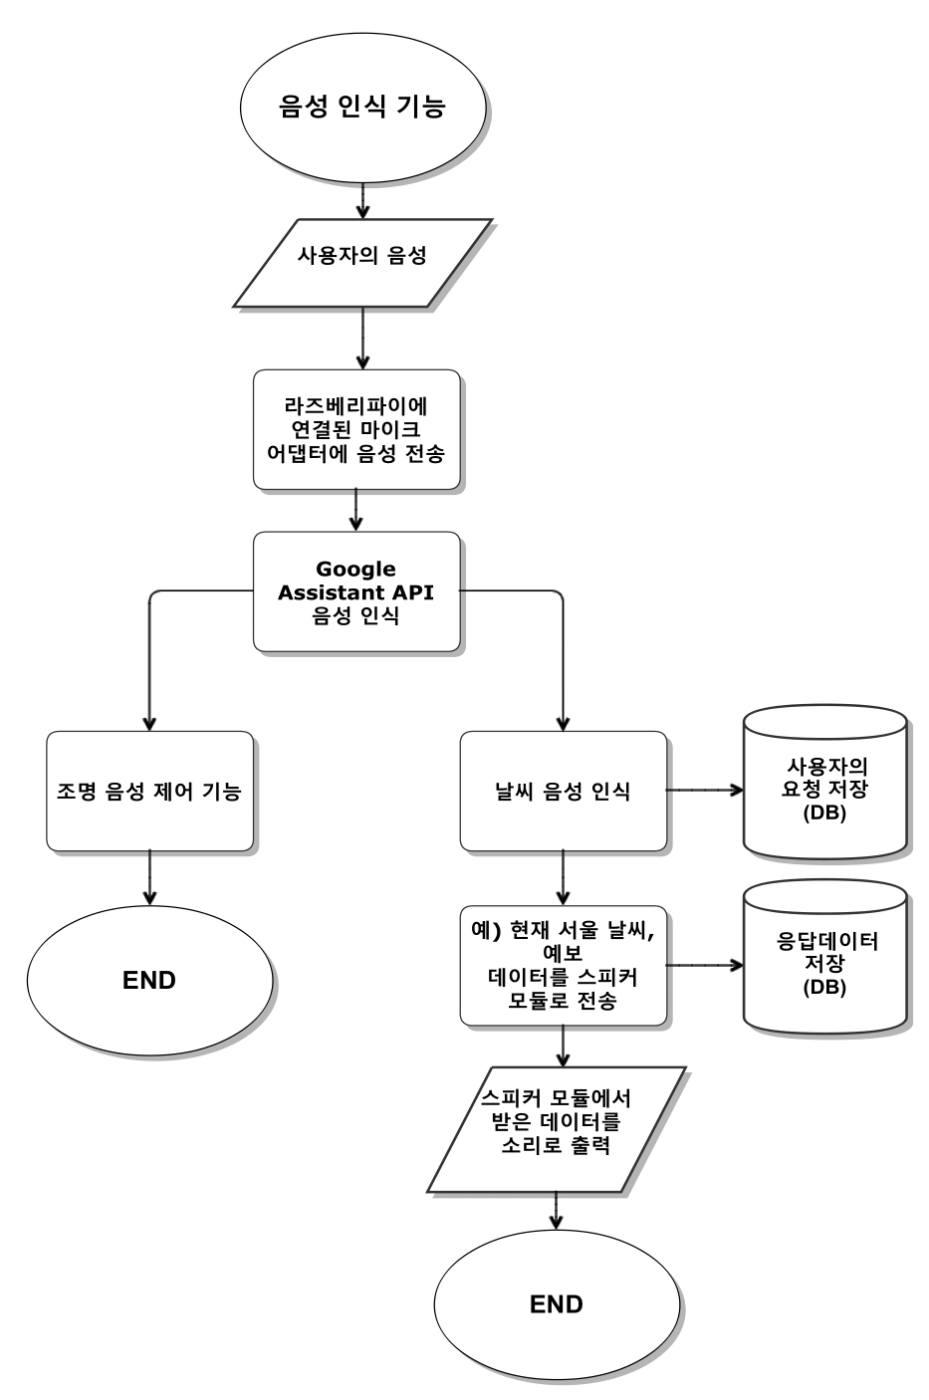
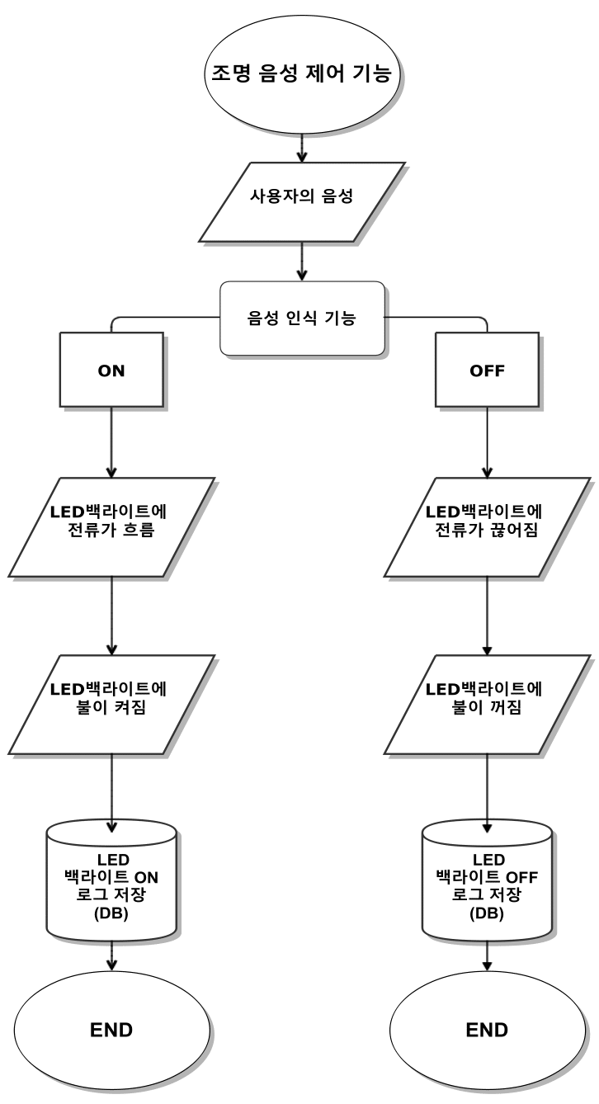
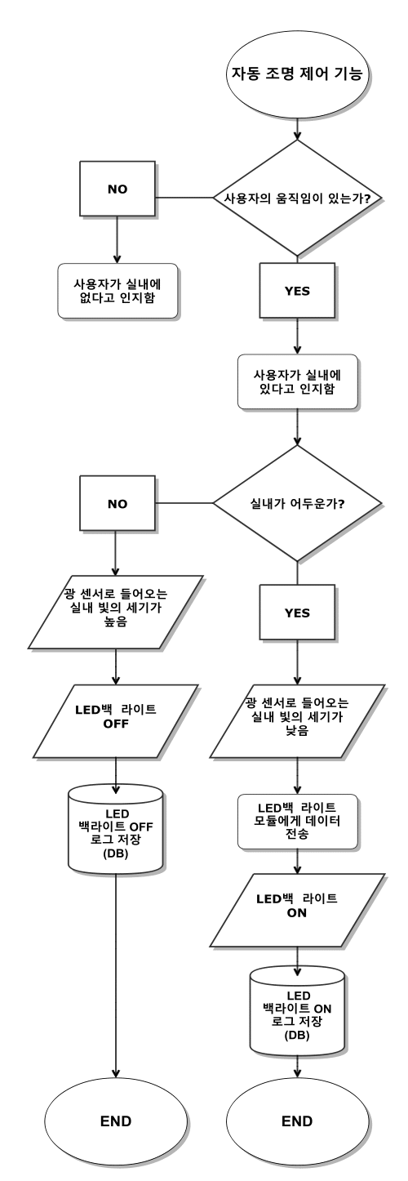
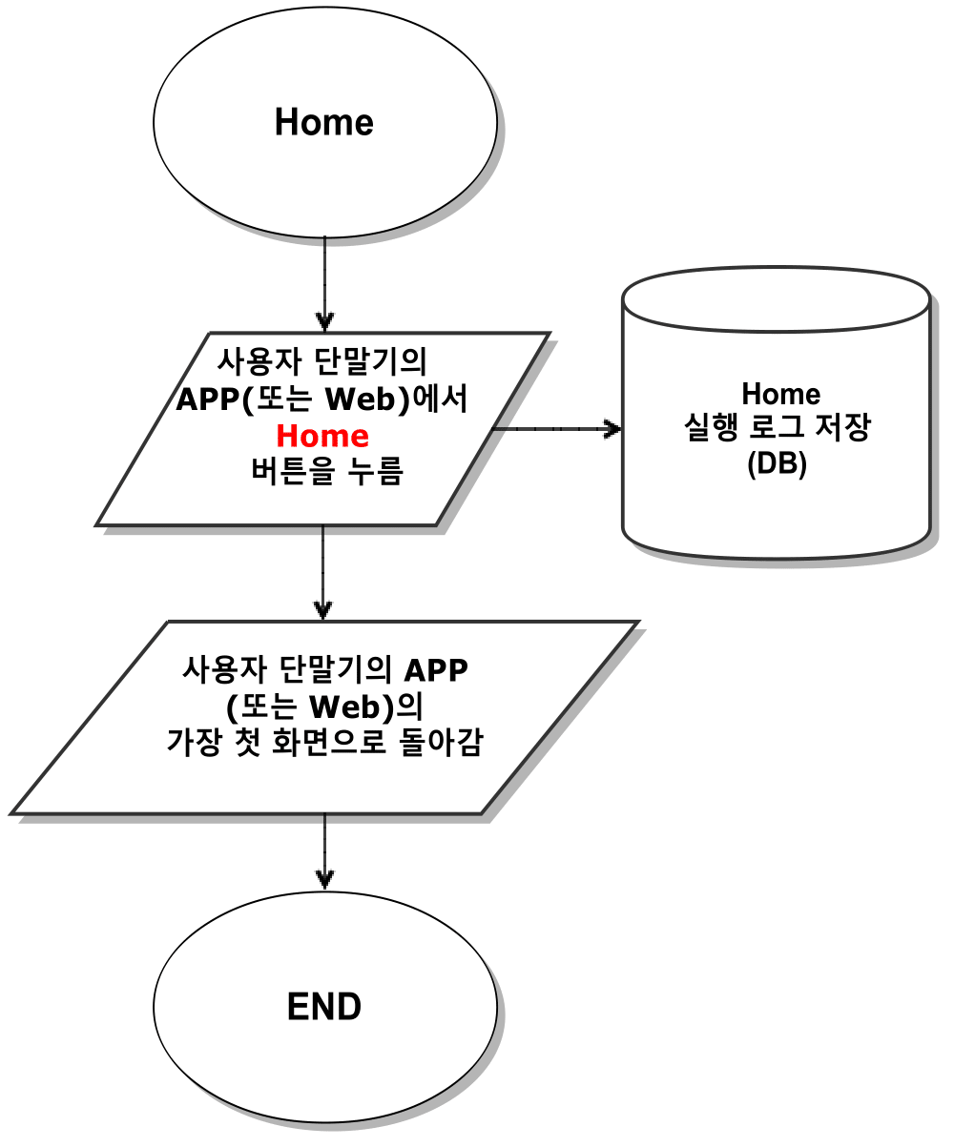
9. Project Function Flowchart - 프로젝트 기능별 플로우 차트(3)
Notes:
★수정된 사항 노트에 남겨주세요. ★
→ 20.03.03 김주연: 첫 번째 작성자
→ 20.03.05 김주연: 테두리 수정

Slide 28
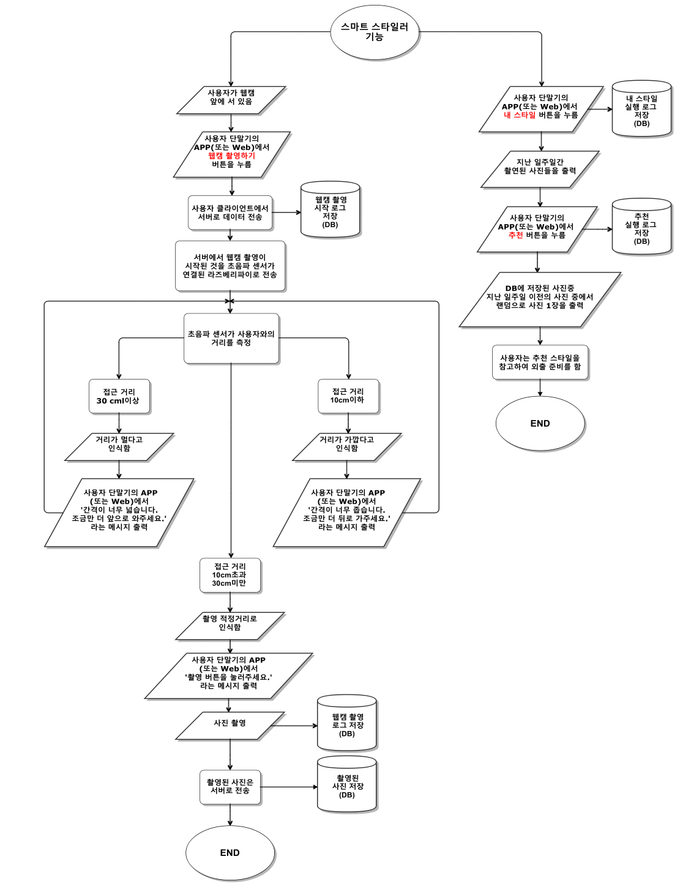
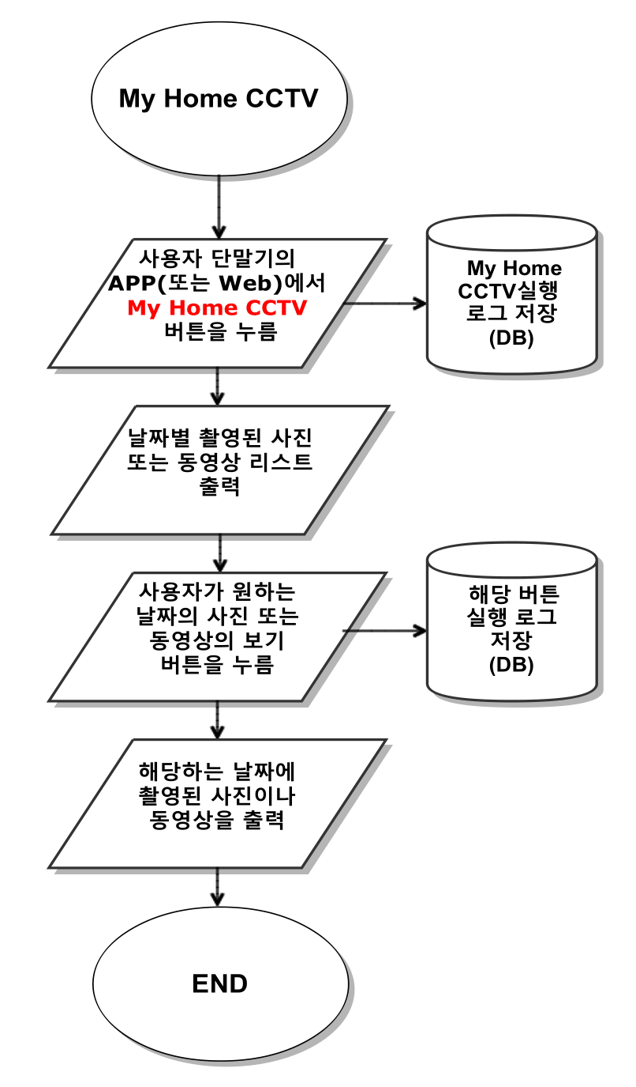
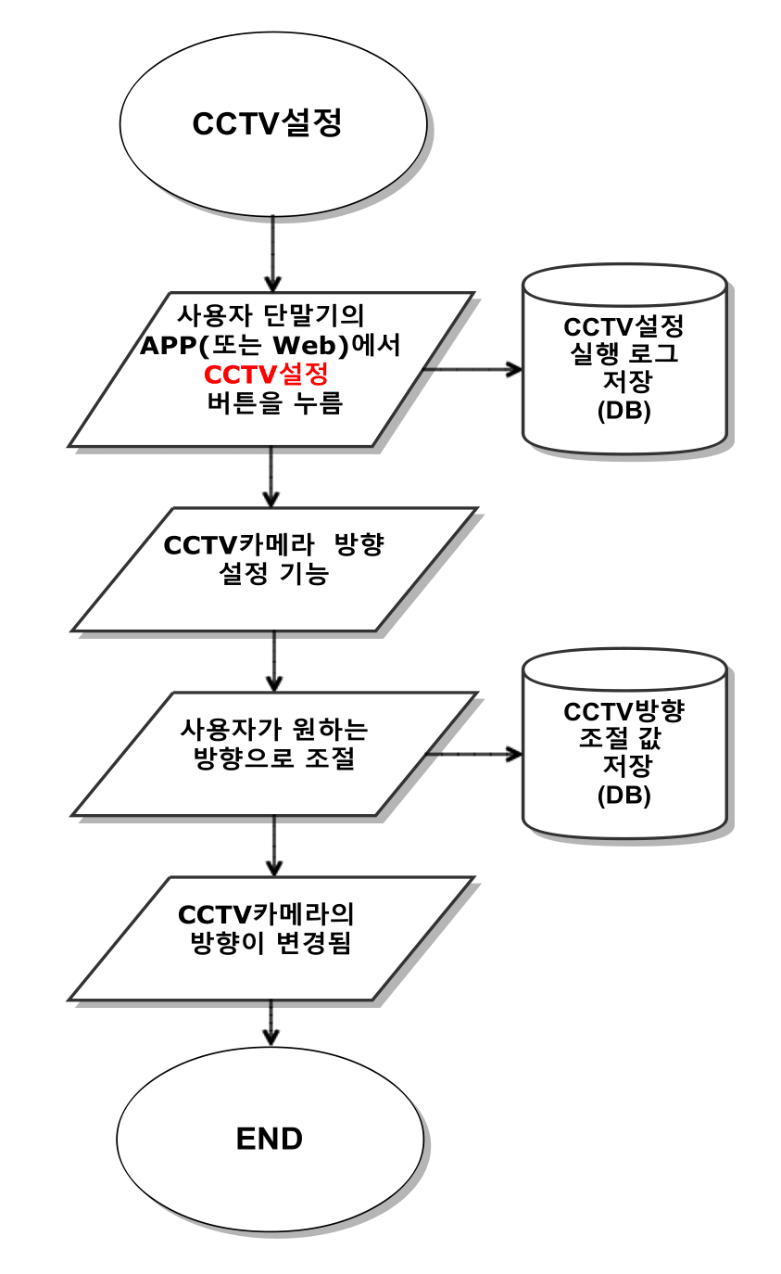
9. Project Function Flowchart - 프로젝트 기능별 플로우 차트(4)
Notes:
★수정된 사항 노트에 남겨주세요. ★
→ 20.03.03 김주연: 첫 번째 작성자
→ 20.03.05 김주연: 테두리 수정

Slide 29
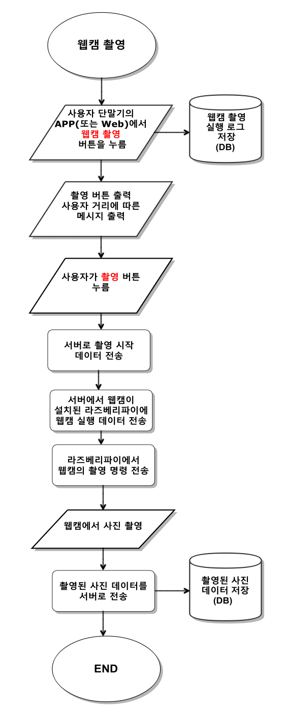
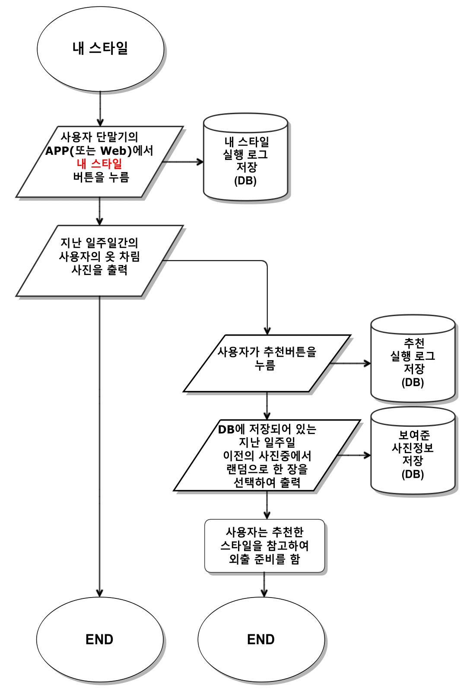
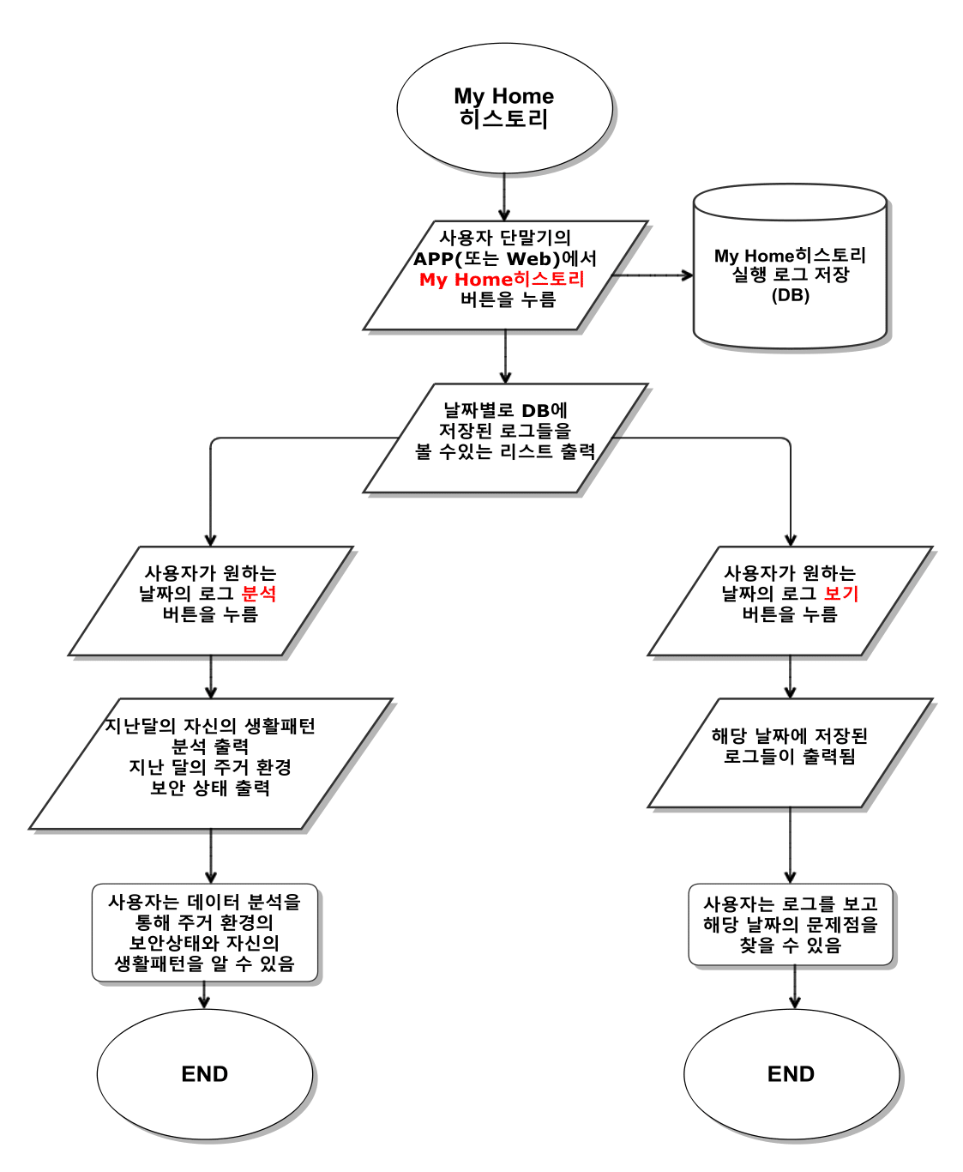
9. Project Function Flowchart - 프로젝트 기능별 플로우 차트(5)
Notes:
★수정된 사항 노트에 남겨주세요. ★
→ 20.03.03 김주연: 첫 번째 작성자
→ 20.03.05 김주연: 테두리 수정

Slide 30
9. Project Division of Works - 프로젝트 업무 분담
이름 | 박지은 | 구자윤 | 김주연 | 정용기 | 조성빈 | 조지윤
구분 | 팀장 | 팀원 | 팀원 | 팀원 | 팀원 | 팀원
업무 분담 [기획 부분] | 프로젝트 주제, 컨셉, 시스템 소개 부분 작성. | 프로젝트 시스템 기능 라이브러리 조사. | 프로젝트 개발 기획안 총 정리. | 프로젝트 시장 자료 조사. | 프로젝트 기능별 구성도, 기능별 흐름도 작성. | 프로젝트 아이디어 구상. 프로젝트 개발 기획안 기능별 정의 작성.
업무 분담 [기능 부분] | 조도센서, 감지 센서를 이용한 기능 구현. 지문인식 센서를 이용한 기능 구현. Flask를 이용하여 센서들과 APP 연동. 사용자 페이지 구현. | 조도센서, 감지 센서를 이용한 기능 구현. 조명 제어 기능 구현. Spring Framework 서버 구현. 사용자 페이지 구현. | 웹 캠을 이용한 방 안의 카메라 기능 구현. 초음파 센서를 이용하여 사용자의 움직임과 거리 계산. Flask를 이용하여 센서들과 APP 연동. Spring Framework 서버 구현. 사용자 페이지 구현. | LED 센서 제어 부분 구현. 공통 개발 부분 참여. 전체 개발 지원. | 카메라 모듈과 초음파 센서를 이용한 문 밖의 CCTV 기능 구현. DC모터를 이용하여 자동문 기능 구현. Spring Framework 서버 구현. 사용자 페이지 구현. | 소형 마이크, 스피커를 이용하여 Google Assistant 기능 구현. 사용자 페이지 구현.
Notes:
★수정된 사항 노트에 남겨주세요. ★
→ 20.03.02 김주연: 첫 번째 작성자
→ 20.03.05 김주연: 색깔 수정, 문장 추가

Slide 31
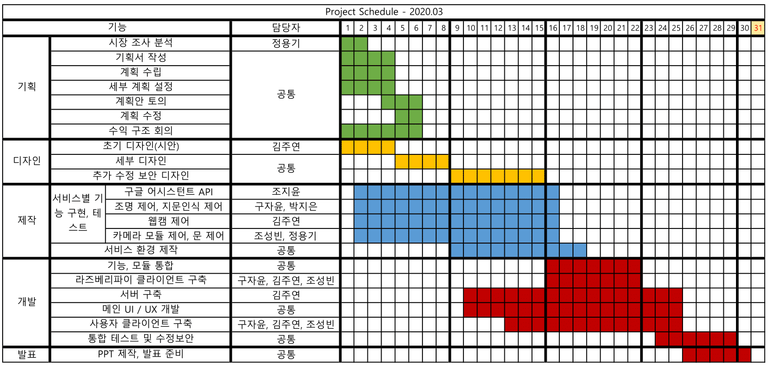
10. Project Schedule - 프로젝트 일정
Notes:
★수정된 사항 노트에 남겨주세요. ★
→ 20.03.02 김주연: 첫 번째 작성자

Slide 32
11. Reference - 참고자료
참고 자료 | 참고 부분 | 사이트 주소
‘혼자서 이미 군중인’ 1인 가구 세대, 스마트홈 시장 판도 바꾸다 | 프로젝트 주제 | https://news.samsung.com/kr/%ED%98%BC%EC%9E%90%EC%84%9C-%EC%9D%B4%EB%AF%B8-%EA%B5%B0%EC%A4%91%EC%9D%B8-1%EC%9D%B8-%EA%B0%80%EA%B5%AC-%EC%84%B8%EB%8C%80-%EC%8A%A4%EB%A7%88%ED%8A%B8%ED%99%88-%EC%8B%9C%EC%9E%A5
삼정 KPMG – 5G가 촉발할 산업 생태계 변화 | 프로젝트 주제 - 주제 선정 배경 | https://assets.kpmg/content/dam/kpmg/kr/pdf/2019/kr-insight63-5g-ecosystem-20190227.pdf
[이슈진단] 2019 가전 핵심 키워드는 '스마트홈', 제조사 경쟁 치열 - 미디어리퍼블릭 | 프로젝트 주제 - 주제 선정 배경 | http://www.mrepublic.co.kr/news/articleView.html?idxno=30663
[두 번째 인생] 고령화 시대, 스마트 홈 시장 급성장하는 미국 - 한국금융 | 프로젝트 주제 - 주제 선정 배경 | http://www.fntimes.com/html/view.php?ud=201908281715242185dd55077bc2_18&mobile=1
[1인 가구 전성시대, 패러다임 바꿔라] 전체 가구의 30% ‘나 혼자 산다’ | 프로젝트 주제 - 주제 선정 배경 | https://jmagazine.joins.com/economist/view/327438
미래의 스마트홈, 1인 가구에서 꽃 피우다 | 프로젝트 컨셉 | https://www.sktinsight.com/101233
MechaSolution | 센서, 장치 데이터 시트 | http://mechasolution.com/shop/main/index.php
DeviceMart | 센서, 장치 데이터 시트 | http://www.devicemart.co.kr/main/index
gliffy | 시스템 전체 구성도, 기능별 흐름도, 기능별 플로우 차트 | https://www.gliffy.com/
Notes:
★수정된 사항 노트에 남겨주세요. ★
→ 20.03.02 김주연: 첫 번째 작성자
→ 20.03.05 김주연: 색깔 수정, 문장 추가

